Slide 1


Ứng dụng Smarthome

Slide 2


Lý do chọn đề tài
Công nghệ phát triển, nhà thông minh theo đó cũng sẽ xuất hiện nhiều hơn. Thiết bị nhà thông minh smarthome ngày càng trở nên phổ biến và được dự đoán sẽ trở thành xu hướng của tương lai. Nếu đã tìm hiểu về nhà thông minh, hẳn bạn cũng thấy rằng nhà thông minh là một sản phẩm của nền cách mạng công nghiệp 4.0. Lắp đặt hệ thống điện thông minh cho ngôi nhà là cách giúp bạn tiết kiệm điện năng tiêu thụ và có cách sử dụng điện một cách hợp lý. Hệ thống này không chỉ giúp bạn dễ dàng kiểm soát điện năng tiêu thụ và còn mang đến một cuộc sống hiện đại bậc nhất cho bạn.

Slide 3
Mô tả yêu cầu bài toán:
Ứng dụng sẽ có đủ các chức năng:
Điều khiển các thiết bị điện
Camera quan sát giúp mang tính trực quan
Cài đặt thiết bị

Slide 4
Khảo sát bài toán:
Ứng dụng mobile được thiết kế để điều khiển và hiển thị trạng thái tất cả các thiết bị sử dụng điện trong nhà với sự hổ trợ của phần cứng(mạch PCB kết hợp modun thu phát wifi) được tích hợp vào các thiết bị sử dụng điện trong nhà . Ngoài ra ứng dụng có thể tích hợp xem được Camera để người dùng quan sát trạng thái thực của thiết bị.

Slide 5
Xác định thông tin cơ bản cho nghiệp vụ của bài toán:
Chức năng mà app smarthome giao tiếp bằng wi-fi cần có
Kết nối và điều khiển phần cứng :
Sử dụng wi-fi đã nối với điện thoại thông minh giao tiếp với phần cứng để điều khiển thiết bị sử dụng điện trong nhà.
Kết nối và xem CAMERA trong nhà:
Kết nối vừa xem camera trực tiếp trên app, tích hợp camera đảm bảo tính thực tế và trực quan cho người sử dụng dể quản lý.

Slide 6
Xây dựng kế hoạch dự án:
Bước 1: Xác định Ý tưởng
Bước 2: Làm việc với nhóm phát triển
Bước 3: Thiết kế giao diện cho người dùng
Bước 4: Phát triển
Bước 5: QA (Kiểm tra chất lượng)

Slide 7
Xác định các tác nhânvà các UseCase cần thiết cho hệ thống.
Phần mềm chia làm 2 phần:
Phần điều khiển nằm ở ngoài màng hình chính
Gồm nhiều khu vực, mỗi khu vực chứa các thiết bị cần điều khiển
Camera nằm trong từng khu vưc để người dùng quan sát trực tiếp màng tính trực quan cho ứng dụng và thiết bị phần cứng.
Menu giúp người dùng cài đặt và thêm bớt thiết bị
Phần cài đặt và thêm bớt thiết bị nằm trong Menu
Khu vụ: chức năng để thêm khu vực tưng ứng với khu vực trong căn nhà người dùng.
Thiết bị : thêm thiết bị cho từng khu vực và cài đặt ID thiết bị vào Server để dễ dàng điều khiển.
Camera: thêm camera vào khu vực và lấy link rtsp của camera để có thể xem được từ xa.
Cài đắc mật khẩu: với mật khẩu mặt định lúc đầu là ID người dùng do nhà sản xuất cung cấp, sau khi đăng nhập lần đầu người dùng có thể thay đổi.

Slide 8
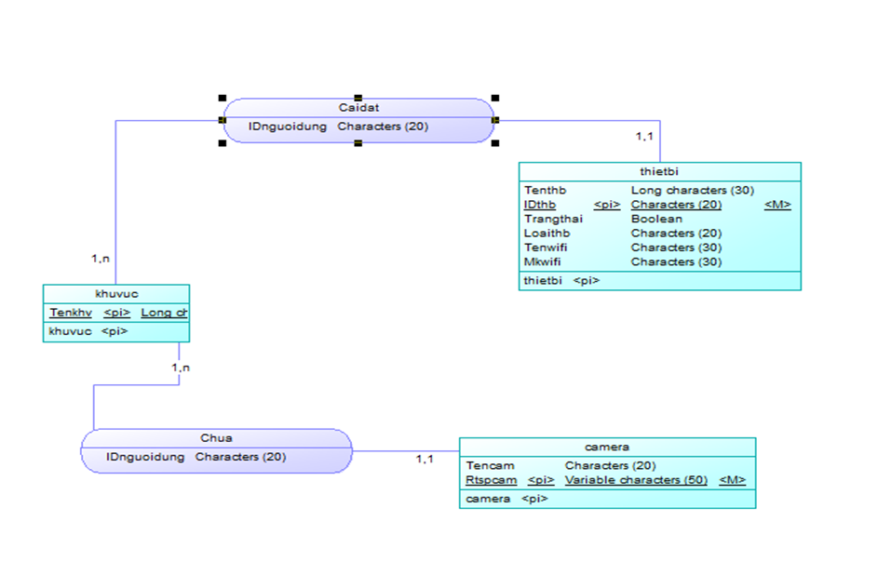
PHÂN TÍCH YÊU CẦU
Mô hình quan niệm dữ liệu (CDM) cho toàn bộ hệ thống

Slide 9
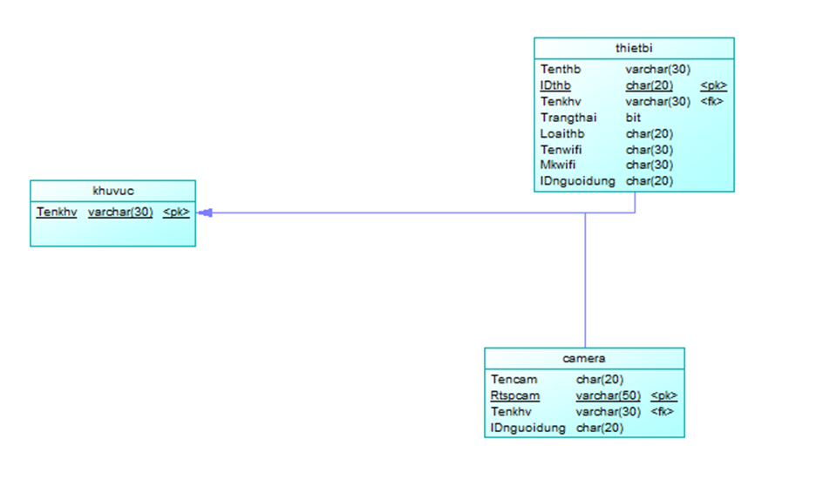
Chuyển mô hình thực thể kết hợp sang mô hình vật lý

Slide 10
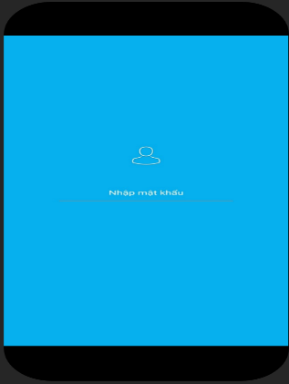

Slide 11
